Slide 1
存储器管理
非连续分配管理

Slide 2
主要内容
（一）分页存储管理
（二）分段存储管理
（三）段页存储管理

Slide 3
产生背景
分区存储管理中的外部碎片问题，虽然可以采用紧凑方法解决，但系统开销太大。
若允许将进程“分散”地装入不相邻的小分区，则无需紧凑。
由此产生“离散”——非连续分配
若离散分配的基本单位是页——分页
是段——分段

Slide 4
（一）分页存储管理
分页存储管理基本思想
页地址映射
页式存储管理方案小结

Slide 5
1.分页存储管理基本思想
用户程序划分
按逻辑页划分成大小相等的部分，称为页（page） 。
  从0开始编制页号
  页内地址是相对于0编址

Slide 6

逻辑地址
用户程序的划分是由系统自动完成的，对用户是透明的。一般，一页的大小为2的整数次幂，因此，地址的高位部分为页号，低位部分为页内地址
页号 页内地址
页号P
页内位移量W
31
12
11
0
编号0~1048575
相对地址0~4095

Slide 7
内存空间 按页的大小划分为大小相等的区域，称为块或内存块（物理页面，页框）
页框
（物理块）
.
.
页号
.
0
.
1
0
.
.
2
1
.
3
2
.
4
3
.
5
4
.
6
5
6
作业的
地址空间
页表
主存中页框（物理块）

Slide 8
内存分配
  以页为单位按作业的页数多少进行分配
  逻辑上相邻的页，物理上不一定相邻。
假设逻辑地址A，页面大小L，则页号P和页内地址d：
P = INT [A / L]
d = [A] MOD L
例：A=2170 B，L =1KB
则P＝2，d＝122。
对某特定机器，其地址结构和页面的大小是固定的，亦即由硬件决定。

Slide 9
页表
如何将页号和页内地址转换成内存地址？
定义一个数据结构页表：登记页号和块的对应关系和有关信息。
系统为每个进程建立一个页表
页表的长度和首地址存放在该进程的进程控制块（PCB）中。
运行进程的页表驻留在内存，其首地址和长度由地址映射机构的页表起址寄存器和长度寄存器指示。

Slide 10
页表内容
页号：程序地址空间的页号。
块号：相应的页所对应的内存块号
其它：与存储信息保护有关的信息。
页号 | 块号 | 其它
0 | 5 | …
1 | 65 | …
2 | 13 | …

Slide 11
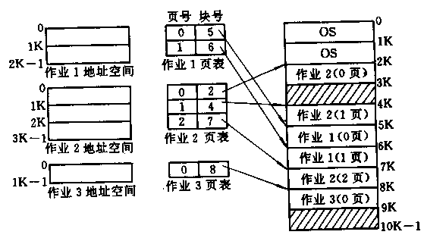
例
作业1有2页，装入内存块5、6；
作业2有3页，装入内存块2、4、7；
作业3有1页，装入内存块8。

Slide 12
页大小的选择
一般页的大小是2^{K}
太大：浪费；
太小：页表过长。
512字节:IBM AS/400,VAX,NS32032
4096字节:Intel 80386,Motorola 68030

Slide 13
2.页地址映射
把程序地址转换成内存地址这个过程是
在程序执行过程中完成的，是动态地址映射。
在现代计算机系统中，由系统提供的地址映射硬件来完成地址映射工作。

Slide 14
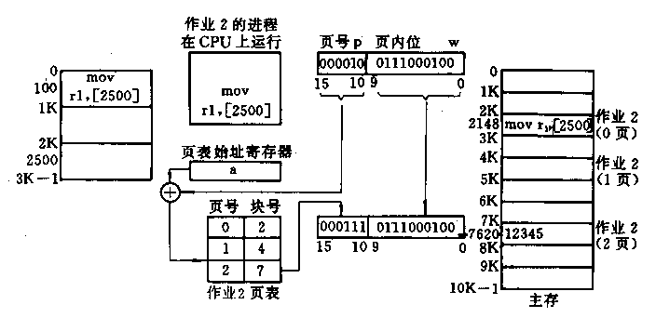
页地址映射例子
页长为1K，程序地址字长为16位，用户程序空间和页表如图。
VR
MR
P=2，W=452
1024*7+452=7168+452=7620

Slide 15
执行指令MOV r1，[2500]的地址转换步骤：
取出程序地址字2500送虚地址寄存器VR
硬件分离出页号P和页内地址W：因为页长为1K，所以页内地址占10位（0-9位），页号占6位（10-15位），硬件取出VR寄存器中的低10 位为页内地址，高6位为页号。
根据页号P=2，硬件查该进程的页表，找到第2页对应的块号为7，将块号送内存地址寄存器MR的高6位。
将VR中的W的值452复制到MR的低10位中，形成内存地址。
系统就以MR中的地址访问内存.

Slide 16
注意
硬件能自动分离出页号和页内地址，但我们只能通过计算才能得到。
若给出的地址字为16进制，则将其转换为二进制，然后，根据页长及程序地址字的长度，分别取出程序地址字的高几位和低几位就得到页号及页内地址。
  例如如页长为2K，程序地址字为16位
  则高5位为页号，低11位为页内地址。
若给出的地址字为10进制，则用程序地址字/页长,商为页号，余数为页内地址。
  例如程序地址为8457， 页长为4KB
  则8457/4096可得：商为2，余数为256。

Slide 17
分页存储管理中的信息保护
越界：
  在分离程序地址字的页号和页内地址时判别访问是否合法，若产生的页号满足下式为合法：
0<=页号<程序地址空间的页数
若不合法，硬件产生越界中断，由操作系统的越界中断处理程序进行处理。
越权：在页表中增加用于存取控制和存储保护的信息，当要访问某页时系统要根据该页的存取控制和存储保护信息检查访问是否合法。

Slide 18
快表
页地址变换过程存在的严重问题：
  每次访问内存的指令至少要访问两次内存，运行速度要下降一半：因为每次对内存的访问都要访问页表，而页表在内存中
解决方法:利用一组有并行查询的高速缓冲寄存器--联想寄存器（associative memory）或 转换查找缓冲TLB（Translation look aside buffers）
把这种快速存储器组成的页表称为快表，把存放在内存中的页表称为慢表。

Slide 19
快表又叫相联(联想)存储器（associative memory）或 转换查找缓冲TLB（Translation look aside buffers）
快表的速度是内存速度的数倍或数十倍
快表表项：
页号；内存块号；标识位；淘汰位

Slide 20
快速存储器不需要很大，一般存16个表目就够了。
当前需要的少量表目读入快表，
其它表目仍留在内存的页表中，
当需要读入新的表目时，可淘汰适当的表目。
当调度合理时，可以达到97％的效率
即访问页表的速度大致相当于访问快表的速度。
相对于内存速度，访问页表的时间可以忽略不计。
使页地址变换不会造成进程运行速度的明显下降。

Slide 21
页表地址寄存器
页表长度寄存器
逻辑地址
b
L
页号p 页内地址d
+
比较
P>=L
页表
快表
p’
地址越界
p
p’
.
.
.
P’
d
地址映射机制
物理地址

Slide 22
两级页表和多级页表*
页表项很多时，仅采用一级页表需要大片连续空间
  页大小1K，进程100M大小，则页表项100K个
  32位系统，用户空间 2GB，页面大小4K，每个内存块号 4字节，则一个2¹⁹页进程的页表 512页。
解决：
  将页表也分页，并对页表所占的空间进行索引形成外层页表。由此构成二级页表。
  更进一步可形成多级页表。

Slide 23
引入快表后有效访问时间EAT
假设
  查找快表需要的时间为 λ
  访问内存一次需要的时间为t
  快表命中率a（在联想寄存器中找到页号的百分比，比率与联想寄存器的大小有关）
  基本分页存储系统中：EAT = t + t = 2t
  引入快表后：
  EAT = λ * a + (t + λ)(1 – a) + t

Slide 24
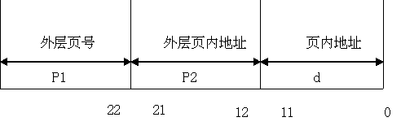
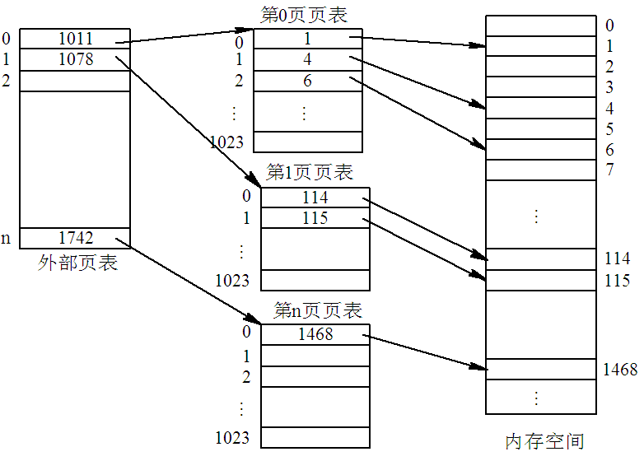
两级页表
★逻辑地址结构
两级页
表结构

Slide 25
虚拟地址
目录位移
页表位移
页位移
页目录（每进程一个）
页表
内存块
块号
+
页表地址
+
代码或数据
.
.
.
.
.
.
.
.
.
二级页表结构及地址映射
页目录地址

Slide 26
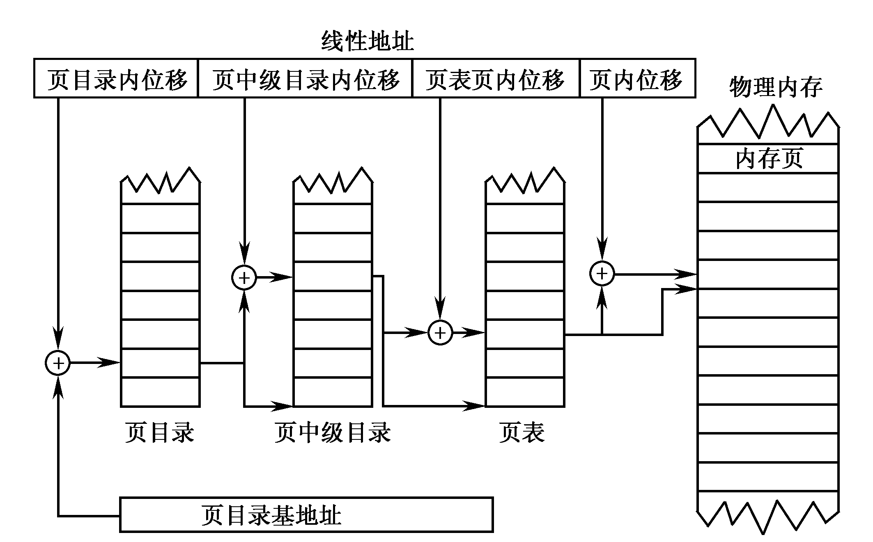
图: 三级页表结构及其地址映射过程

Slide 27
反置(倒排） 页表*
反置页表 （inverted page table）
引入
  现代计算机系统中进程的逻辑地址空间非常大，特别是64位及以上，因此需要有许多的页表项，会占用大量的内存空间。
  例子：
    若地址空间2⁶⁴，页面大小4KB,则页表有2⁵²项，
    若页表每项8字节，则页表超过3000万GB
  为了减少页表占用的内存空间，引入了反置页表。

Slide 28
反置(倒排） 页表*
概念
  为每一个物理块设置一个页表项
  按物理块的编号排序
    内容是页号和其所隶属进程的标识符。
地址变换：根据进程标识符和页号，去检索
  检索到：
    则该表项的序号i，便是该页所在的物理块号，可用该块号与页内地址一起，构成物理地址送内存地址寄存器。

Slide 29
反置页表的设计与实现
4K页面的256M内存
2¹⁶－1
…
…
2
1
4K页面的传统页表
0
2⁵² － 1
…
以物理地址检索虚地址
使用散列技术提高映射速度
…
2
1
以虚地址检索物理地址（64位地址，页面4 k)
0

Slide 30
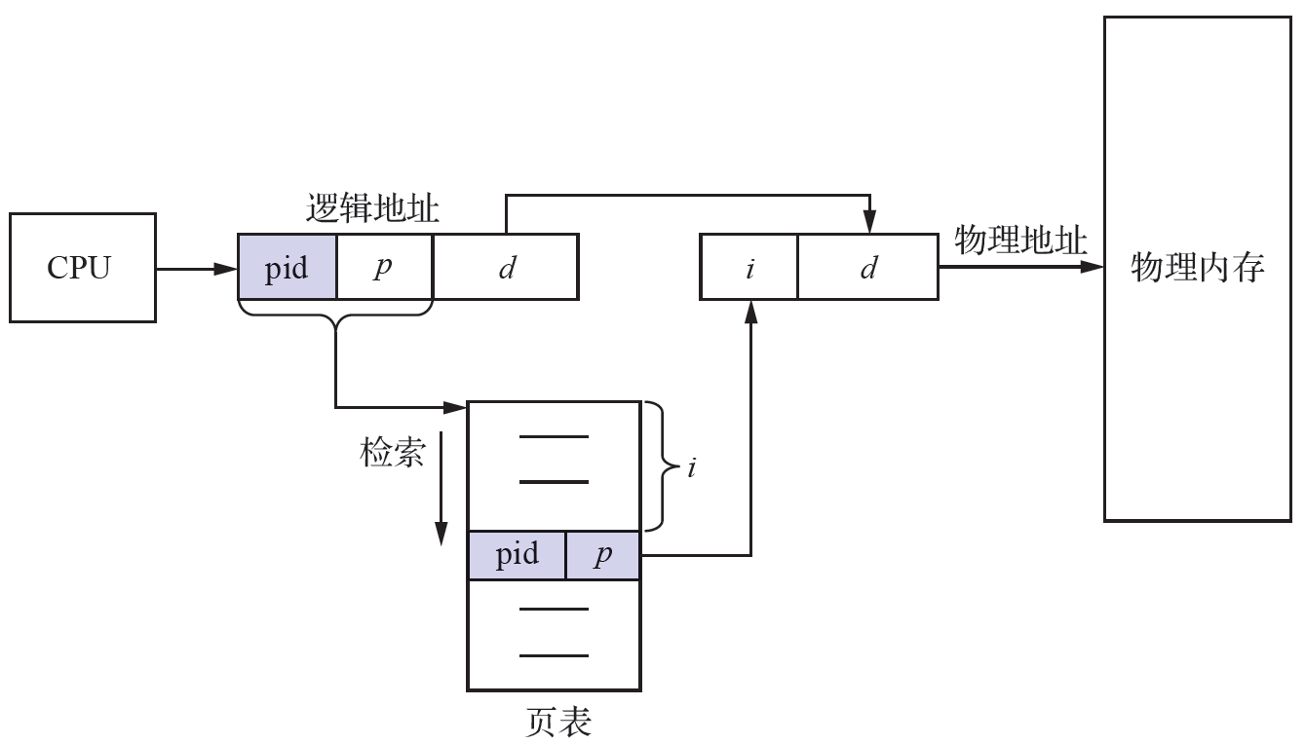
反置页表地址变换

Slide 31
反置页表特点分析
当虚拟地址空间远大于物理地址空间时适用
节省空间
从虚拟地址到物理地址转换困难
通过散列技术提高地址映射速度

Slide 32
页式存储管理方案小结
优点：
  解决了外部碎片问题
  便于管理
缺点：
  内部碎片
  不易实现共享， 不便于动态连接
    解决？按程序段？ ——分段

Slide 33
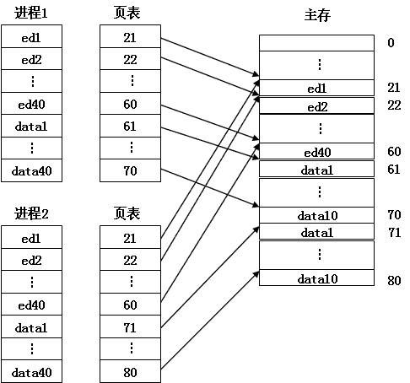
分页系统中对程序和数据的共享*

Slide 34
可重入代码：
  纯代码：允许 多个 进程同时访问的 代码 。
  不允许修改，设进程的 局部数据区

Slide 35
（二）分段存储管理
程序划分：
  按程序自身的逻辑关系划分为若干个程序段
  每个程序段都有一个段名，且有一个段号。
  段号从0开始，每一段段内也从0开始编址，段内地址是连续的，即逻辑地址如右：
段号 段内地址

Slide 36
.
.
0
.
0
.
.
.
.
0
.
.
12345
E
.
116
.
.
CALL [X] [E]
.
P
N
.
.
子程序段[X]
数组[A]
CALL [Y] [F]
.
.
0
.
0
.
.
.
.
.
.
F
.
CALL [A] 116
.
.
.
.
.
L
S
K
子程序段[Y]
工作区段[B]
主程序段[M]

Slide 37
内存分配
  以段为单位分配内存，
  每一个段在内存中占据连续空间（内存随机分割，需要多少分配多少），
  但各段之间可以不连续存放
内存划分
  内存空间被动态的划分为若干个长度不相同的区域，称为物理段，
  每个物理段由起始地址和长度确定

Slide 38
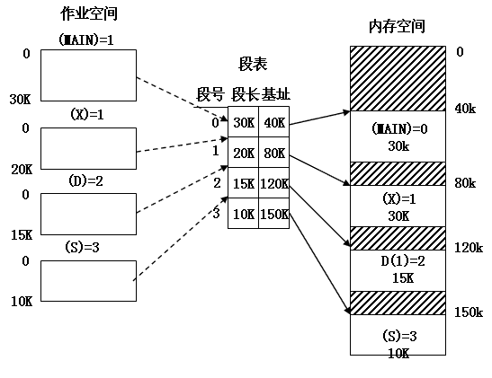
分段管理中作业i与段表、存储空间的关系

Slide 39
段地址映射
1、 地址映射数据结构
地址映射数据结构有段表、段表首址指针和段表的长度。
每一进程有个段表，每一个段在段表中占一个表目。
段表首址指针和段表长度存放在进程自己的PCB中。
段表一般包括：段的首址、段的长度、存取状态等信息。
段号
段首址
段长度
0
58K
20K
1
100K
110K
2
260K
140K

Slide 40
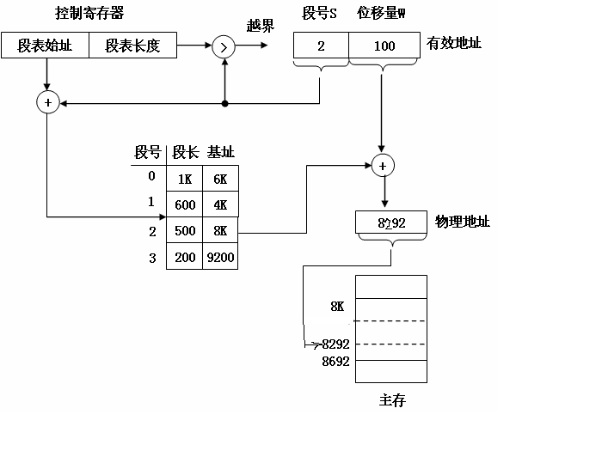
段地址变换
段地址变换由硬件地址变换机构完成

Slide 41
说明
段地址映射过程为：
程序地址字送入虚地址寄存器VR中。
取出段号S和段内位移W。
根据段表首址指针找到段表，查找段号为S的表目，得到该段的首地址。
把段首地址与段内位移相加，形成内存地址送入MR中，并以此地址访问内存。

Slide 42
快表
同页地址变换一样，在段地址变换过程中，也有两次访问内存的问题。为了加快访问内存的速度也可采用快速存储器组成快表。

Slide 43
段表始址寄存器
段表长度寄存器
逻辑地址
Cb
Cl
段号S 段内地址d
+
比较
S>= C_{l}
地址越界
段表
快表
d>=L
地址越界
比较
S
L
b
.
.
.
L
b
d>=L
比较
地址越界
地址映射及存储保护机制
b + d
物理地址

Slide 44
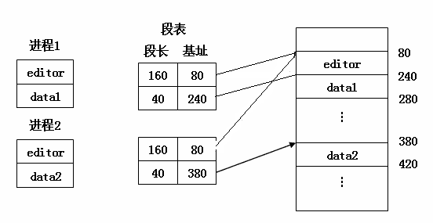
分段系统中程序和数据的共享

Slide 45
段式存储管理方案小结
优点：
便于动态申请内存
管理和使用统一化
便于共享
便于动态链接
缺点：产生外部碎片

Slide 46
讨论：分段与分页技术的比较
分段与分页主要有以下5差别：
段是依据程序的逻辑结构划分的，页是按内存线性空间物理划分的。
段式技术中程序地址空间是二维的，分页技术中程序地址空间是一维的。
段是面向用户的，页对用户而言是透明的。
段长由用户决定，且各段的大小一般不相等，唯一的限制是最大长度。而页长是由系统决定的，各页的长度必须相等。
段的共享比页的共享更容易。

Slide 47
分页
分段
单一连续逻辑地址空间
二维逻辑地址空间
页是信息的物理单位
页是面向系统的
页内的信息逻辑上可能不完整的
段是信息的逻辑单位
段是面向用户的
段内的信息在逻辑上是完整的
页的大小固定
由系统划分
对用户透明
段长度可变增长
用户可见
便于动态链接和存储保护
修改和共享
以页面为单位分配空间
存在内零头
不需要紧凑技术
以段大小为单位分配的空间
存在外零头
需采用紧凑技术

Slide 48
（三）段页式存储管理方式
产生背景:
分页系统是以页面作为内存分配的基本单位，能有效地提高内存利用率
分段系统是以段作为内存分配的基本单位，它能够更好地满足用户多方面的需要
段页式存储管理方式对两种存储管理方式“各取所长”，既具有分段系统的便于实现、分段可共享、易于保护、可动态链接等一系列优点，又能像分页系统那样，很好地解决内存的外部碎片问题。

Slide 49
1 段页式存储管理基本思想
用户程序划分
按段式划分（对用户来讲，按段的逻辑关系进行划分；对系统讲，按页划分每一段）
逻辑地址
内存划分
按页式存储管理方案
内存分配
以页为单位进行分配
段号
段内地址
页号
页内地址

Slide 50
2 地址映射
段表：记录了每一段的页表始址和页表长度
页表：记录了逻辑页号与内存块号的对应关系（每一段有一个页表，一个程序可能有多个页表）
内存分配管理：同页式管理

Slide 51
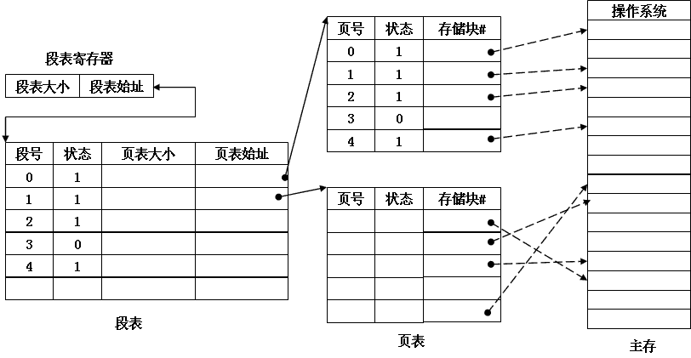
段页式中的段表页表

Slide 52
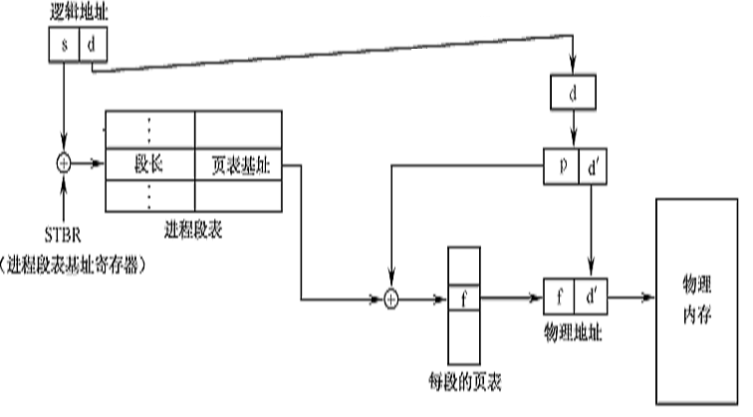
段页式地址映射图示

Slide 53
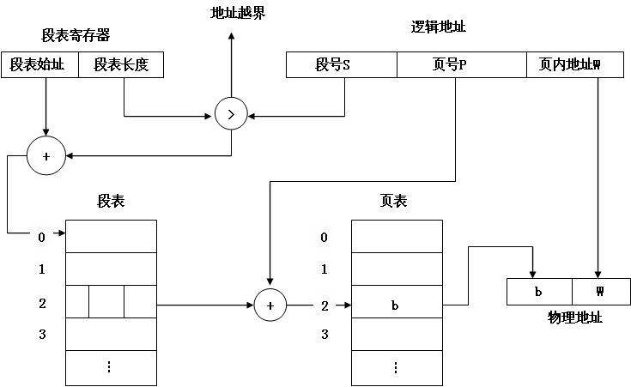

Slide 54
思考：段页式存储系统中，为了获得一条指令或数据，需几次访问内存？
在段页式系统中，为了获得一条指令或数据，需三次访问内存。
第一次访问，是访问内存中的段表，从中取得页表始址；
第二次访问，是访问内存中的页表，从中取出逻辑页面对应的内存物理块号，并将该块号与页内地址一起形成指令或数据的物理地址；
第三次访问，才是真正从第二次访问所得的地址中，取出指令或数据。

Slide 55
总结
离散分配的基本单位：页，段
分页：页表（快表），内存有效访问时间
分段：段表
段页：段表，页表

